Slide 1
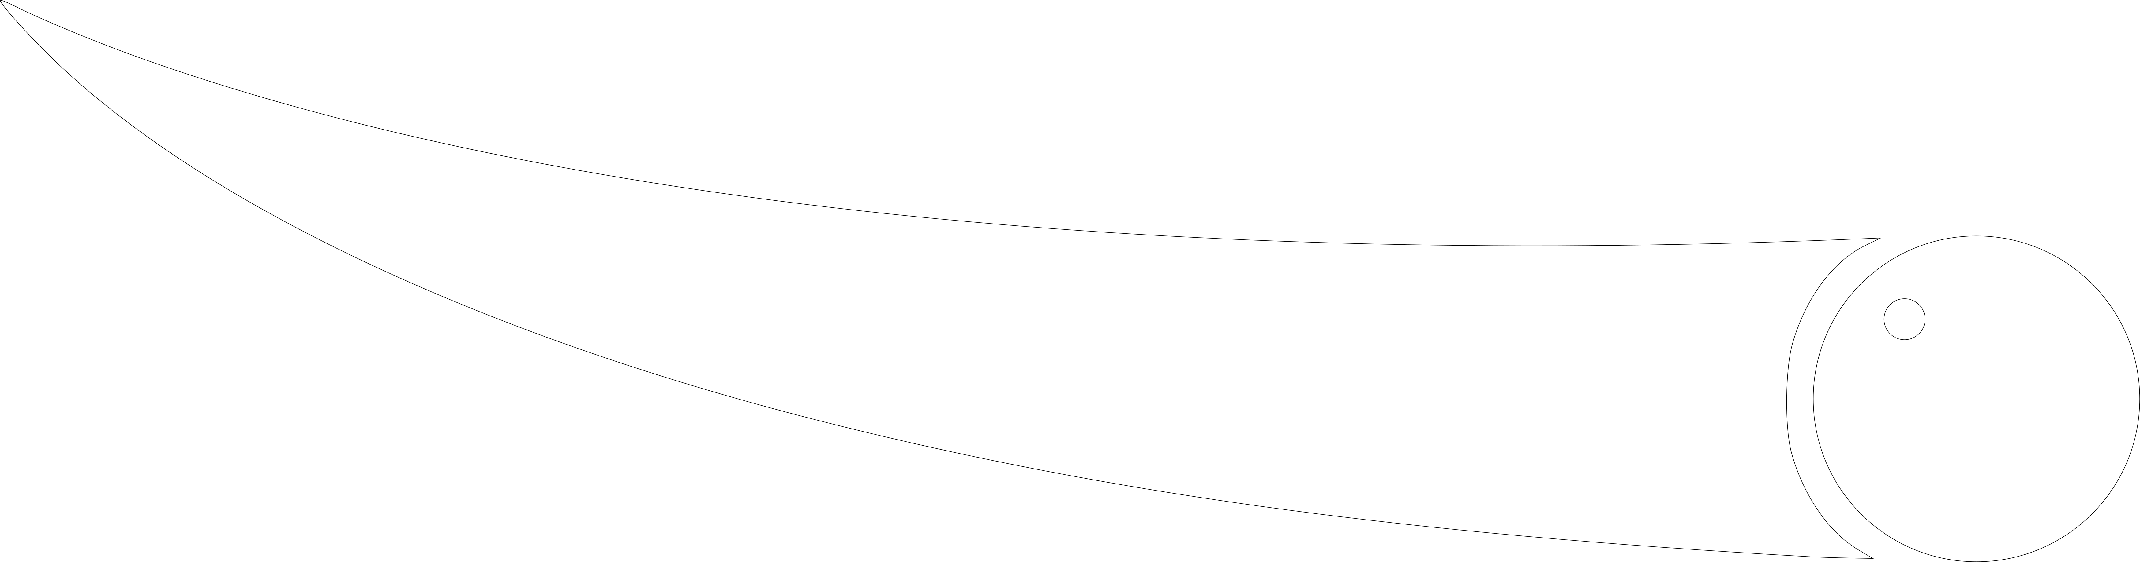
Présenté par :
Jean-Guillaume François
Bastien Nogaro
Guillaume Burgaud (Semestre)

Slide 2
Plan
Introduction
Gestion du projet
  Cahier des charges
  Public visé
  Planification du projet
  Analyse de risque
Développements
  Définition des bandes
  Détection des boules
  Détection de la canne
  Calcul des trajectoires
Problèmes rencontrés
  Risques non maîtrisés
  Risques non prévus
Bilan du projet

Slide 3
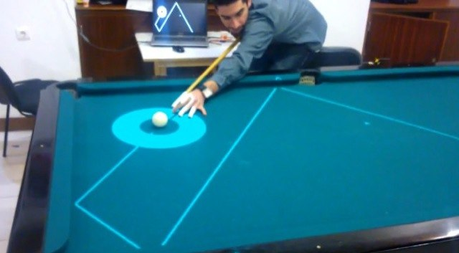
Introduction
Les origines du projet
Source : youtube.com

Slide 4
Gestion du projet
Cahier des charges
Public visé
Planification
Analyse de risque

Slide 5
Gestion du projet
Cahier des charges
FP1 : Capturer une vidéo du tapis de jeu
FP2 : Traiter les images capturées
FP3 : Afficher le résultat du traitement

Slide 6
Cahier des charges
FP1 :Capturer une image
Webcam + support fixés au plafond, au-dessus du tapis de jeu
Liaison USB avec l'unité de traitement (ordinateur)

Slide 7
Cahier des charges
FP2 :Traiter les images capturées
Programmation en C
Traitement d'image à l'aide de la bibliothèque OpenCV
Traitement effectué sur ordinateur

Slide 8
Cahier des charges
FP3 :Afficher le résultat du traitement
Première solution envisagée : projection sur le tapis de jeu à l'aide d'un vidéoprojecteur
Solution actuelle : overlay sur la vidéo capturée, affichée sur un moniteur

Slide 9
Gestion du projet
Public visé
 | Avantages | Inconvénients | Public | Prix
Logiciel seul | Simple à vendre Installation à la charge du client | Moins attrayant Problèmes de compatibilité (webcams…). | Particuliers débrouillards | Faible
Logiciel+webcam+projecteur | Compatibilité | Esthétique | Particuliers, Salles de billard | Moyen
Package | Compact Marketing facilité Esthétique (- de câbles) | Coût Temps de développement | Particuliers, Salles de billard | Élevé
Smartphone | Pratique Attrayant (effet de mode) | Temps de développement (OS) Simplicité pour l'utilisateur | Particuliers équipés de smartphones | Faible

Slide 10
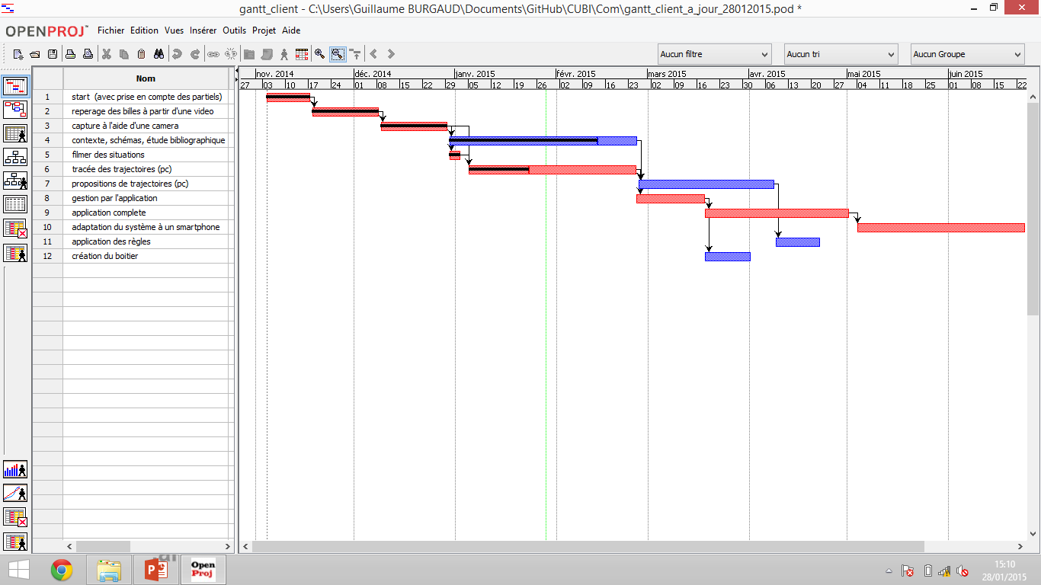
Gestion du projet
Planification du projet (1)

Slide 11
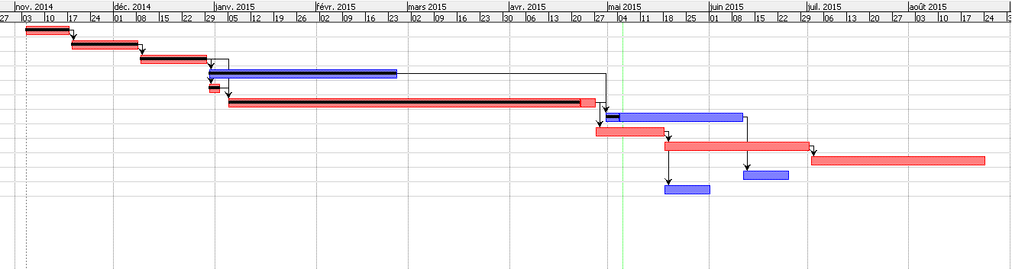
Gestion du projet
Planification du projet (2)

Slide 12
Gestion du projet
Analyse de risque (1)
Liste des risques :
Risque d'endommagement du matériel
Technicité du projet
Éparpillement durant le projet
Travail d'équipe peu efficace
Mauvais choix

Slide 13
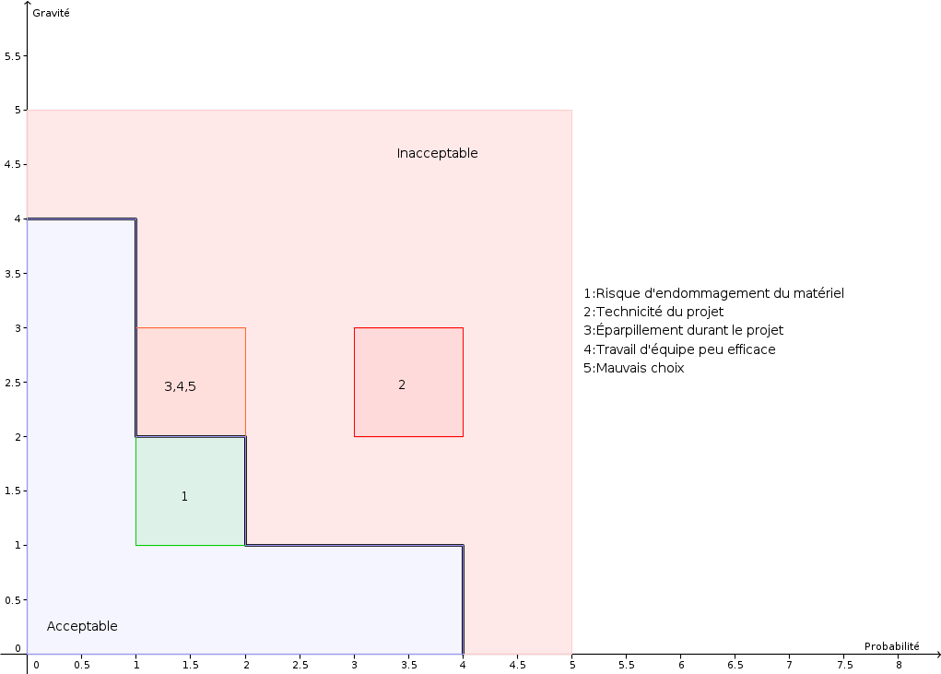
Gestion du projet
Analyse de risque (2)

Slide 14
Développement
Définition des bandes
Détection des boules
Détection de la canne
Calcul des trajectoires

Slide 15
Développement
Remarque
Les images suivantes sont des impressions écran du programme.
Le flux vidéo dont il provient a été filmé au préalable à Supélec avec une webcam, puis traité a posteriori.

Slide 16
Développement
Définition des bandes (1)
Définition « A la main » par l'utilisateur
Difficulté de la détection (beaucoup de lignes détectées, pas de filtrage de couleur possible)

Slide 17
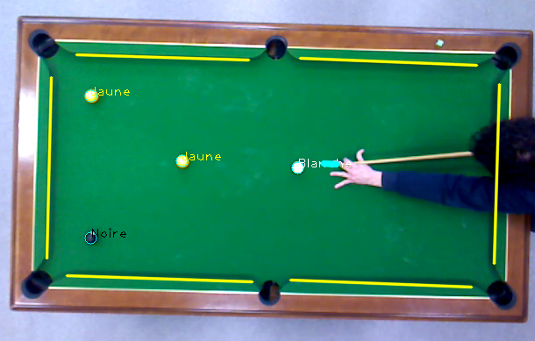
Développement
Définition des bandes (2)

Slide 18
Développement
Détection des boules (1)
Détection de cercles sur le tapis
Zone de recherche restreinte à l'intérieur des bandes
Détection des couleurs par une moyenne sur plusieurs points des cercles

Slide 19
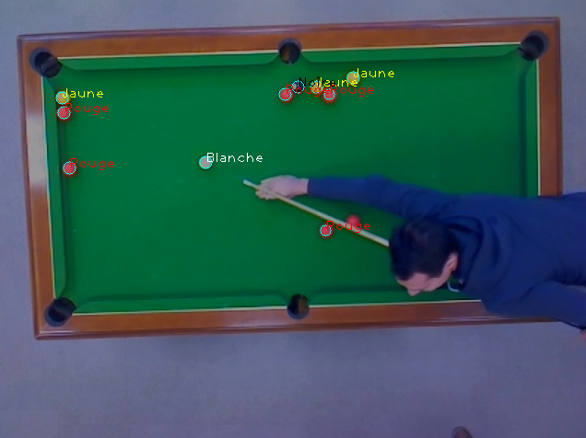
Développement
Détection des boules (2)

Slide 20
Développement
Détection de la canne (1)
Détection de lignes (on cherche deux lignes parallèles)
Détection restreinte à une zone autour de la boule blanche

Slide 21
Développement
Détection de la canne (2)

Slide 22
Développement
Calcul des trajectoires

Slide 23
Problèmes rencontrés
Risques prévus, non maîtrisés
Retour sur l'analyse de risque
Liste des risques :
Risque d'endommagement du matériel → OK
Technicité du projet → Perte de temps
Éparpillement durant le projet → OK
Travail d'équipe peu efficace → Problème du départ en semestre
Mauvais choix → Début du projet ralenti par le choix de Matlab

Slide 24
Problèmes rencontrés
Risques non prévus
Le partage du code (lié à la découverte des outils)
Compatibilité du matériel : temps perdu sur le changement de webcam

Slide 25
Bilan du projet
Le billard
Projet dont les ambitions ont du être revues à la baisse
MAIS : Base solide, dont il sera aisé de donner suite

Slide 26
Bilan du projet
Bilan personnel
De nombreuses compétences techniques apprises (nouveau langage de programmation, analyse d'image)
Une confrontation à la réalité d'un projet « à partir de zéro » intéressante et enrichissante

Slide 27
Bilan du projet
Le travail d'ici la fin de l'année
Finir la documentation
Debug du programme

Slide 28
Merci de votre attention
Des questions ?

